Slide 1


LITAPDIMAS 2023
PRoblematika perokok anak di provinsi bengkulu
(STUDI PADA SISWA SMA)
OLEH :
Khermarinah, M.Pd.I
Sepri Yunarman, M.Si
Masrifa Hidayani, M.Pd

Slide 2
A. LANDASAN PRESKRIPTIF (IDEAL)
Rokok merupakan Bencana Sosial yang membentuk Lingkaran Setan
Sehingga masyarakat harus menjauhi dan Pemerintah harus menanggulanginya dengan berbagai kebijakan

Slide 3
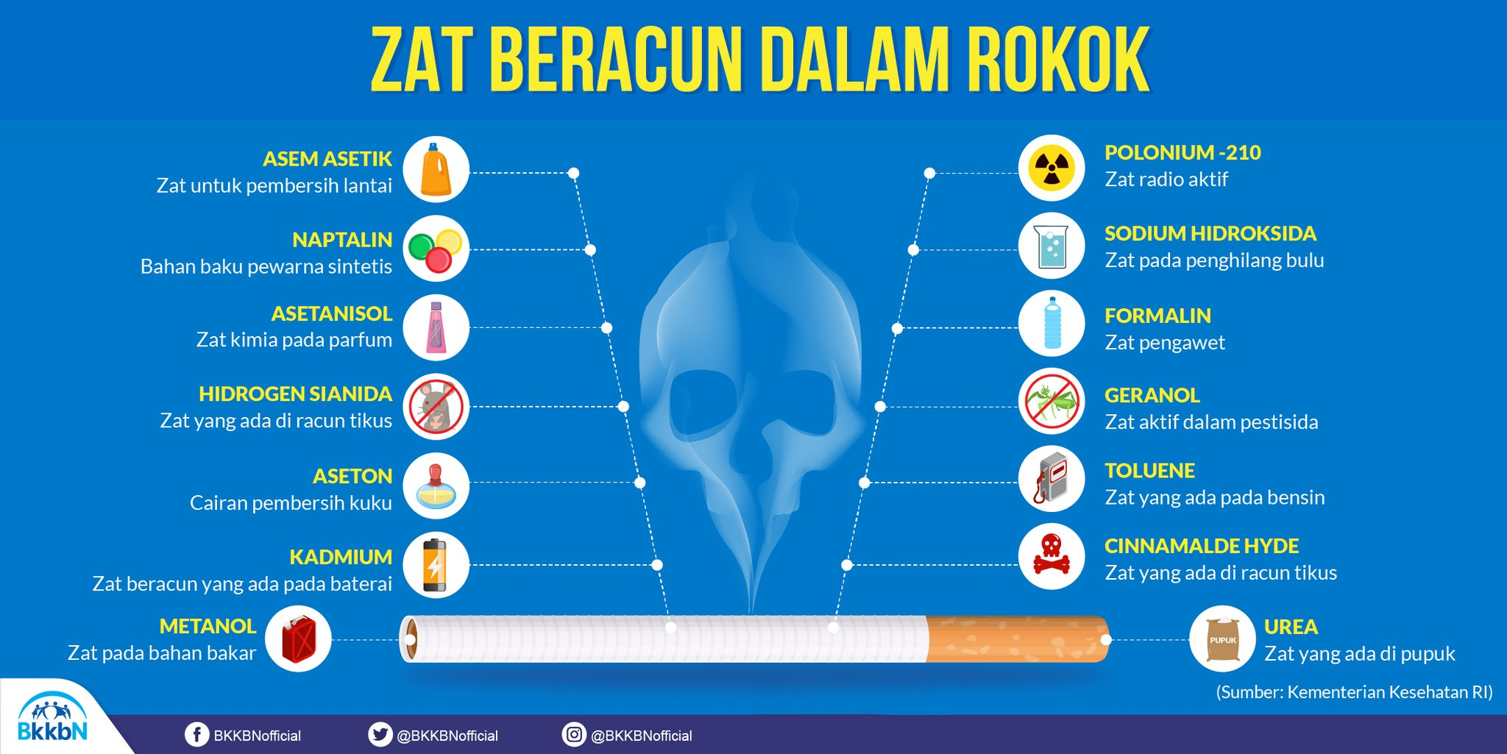
Zat Beracun Dalam Sebatang Rokok….

Slide 4
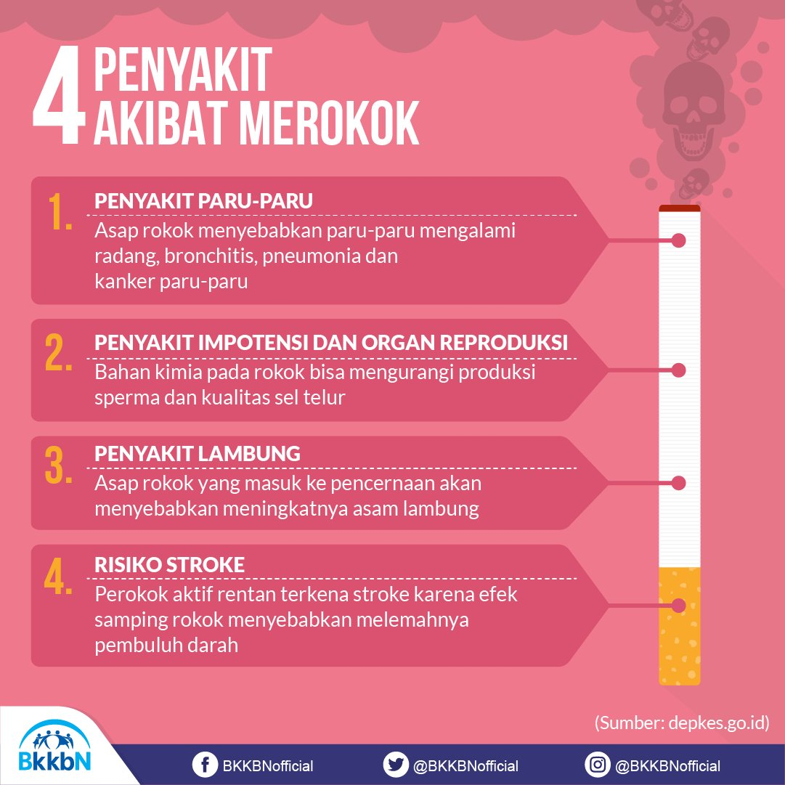

Slide 5
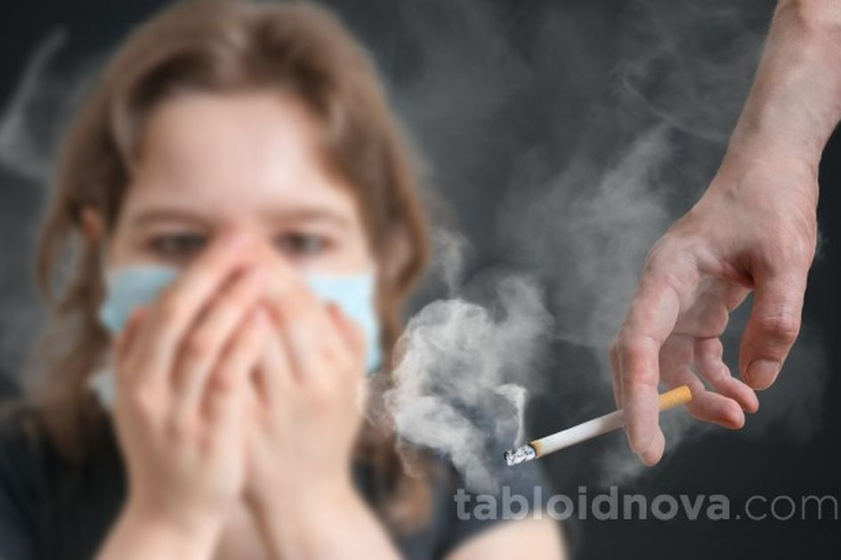
Studi menunjukkan asap rokok yang dihembuskan dari perokok aktif mengandung 75% zat berbahaya yang ada pada rokok, perokok aktif yang hanya menghirup 25% zat berbahaya karena ia menghisap melalui filter rokok. Jadi perokok pasif menuai dampak 3 kali lebih parah dari orang yang langsung merokok (Dhewangga & Agung Eko).

Slide 6
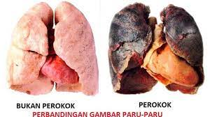
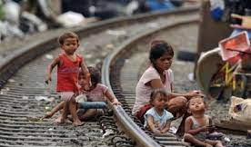
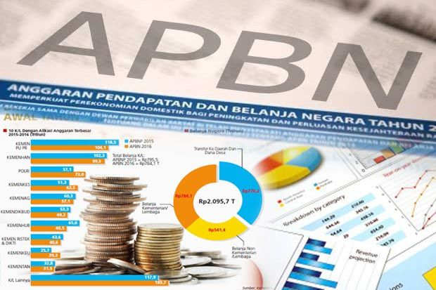

Rokok= Bencana Sosial!!!!!!........

Slide 7
Bencana Kesehatan…..
Rokok = no 6 dari 8 faktor penyebab KEMATIAN di dunia. Tahun 2005 diperkirakan membunuh 5,4 juta jiwa. Pada abad ke-20, 100 juta jiwa telah melayang disebabkan penyakit yang diakibatkan konsumsi tembakau. Tahun 2030 diperkirakan 8 juta jiwa melayang. 1 milyar jiwa pada abad ke 21 (Wibisana : 2008).
Selanjutnya data WHO juga menyebutkan dalam satu menit ada 11 juta batang rokok dihisap oleh perokok di seluruh dunia, dan menyebabkan 10 orang meninggal dalam setiap menitnya (detik.com).

Slide 8
Bencana Kemiskinan….
WHO menyebutkan, bahwa pada 2015 ada sekitar 1,1 miliar perokok di seluruh dunia. Sekitar 800 juta lebih atau 80% berasal dari negara dengan pendapatan rendah dan menengah, sisanya 20% dari negara kaya.
Pada tahun 2017 tercatat bahwa 73,35% kemiskinan di Indonesia sangat dipengaruhi oleh komoditi beras dan rokok. Data BPS dalam beberapa tahun terakhir juga merilis bahwa rokok menjadi salah satu alokasi pengeluaran rumah tangga masyarakat miskin tertinggi setelah membeli beras, yakni sebesar 12,4% (Memi & Istiana : 2018)

Slide 9
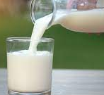
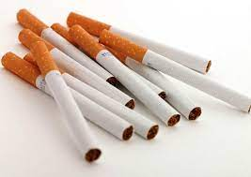

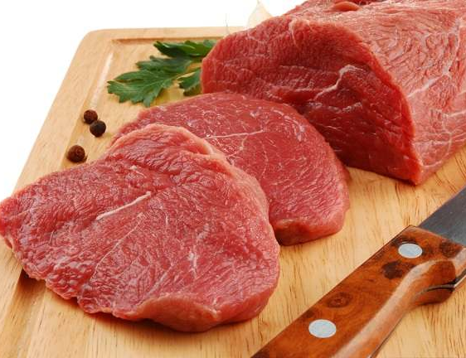
DATA BPS TENTANG KONSUMSI RUMAH TANGGA MISKIN (kompas.com)
2,6 KALI LEBIH TINGGI DARIPADA
7 KALI LEBIH BESAR DARIPADA
3,8 KALI LEBIH TINGGI DARIPADA KEBUTUHAN LAINNYA

Slide 10
Kerugian Anggaran Negara…..
Potensi pemungutan pajak rokok oleh provinsi di Indonesia tahun 2014 sebesar Rp11,63 triliun. Dengan asumsi jumlah provinsi 33, maka secara rata-rata, tambahan penerimaan masing-masing provinsi mencapai Rp330 miliar (Haryanto : 2019).
“Data BPJS Kesehatan tahun 2019 menunjukkan bahwa jumlah kasus Penyakit Tidak Menular akibat konsumsi tembakau seperti jantung, stroke, kanker adalah 17,5 juta kasus dengan biaya lebih dari 16,3 triliun rupiah (p2ptm.kemkes.go.id).

Slide 11
TAHUN | PENERIMAAN PAJAK ROKOK | BIAYA PENANGGULANGAN PENYAKIT TIDAK MENULAR (ROKOK) | KETERANGAN
2014 | 11,63 TRILIYUN |  | TEKOR
2019 |  | 16,3 TRILIYUN

Slide 12
Jadi…
Dari data faktual diatas, sudah seharusnya masyarakat berhenti dan menjahui aktivitas konsumsi rokok. Karena jelas efek rokok sangat merugikan masyarakat itu sendiri, baik yang perokok atau tidak perokok.
Apalagi pemerintah, tentu harus bertanggungjawab dengan serius membuat berbagai kebijakan efektif dalam penanggulangan bahaya rokok untuk menyelamatkan rakyat, terutama generasi penerus bangsa Indonesia kedepan.

Slide 13
B. LANDASAN DESKRIPTIF (EMPIRIS).
Angka perokok di Indonesia semakin naik
Tidak hanya hanya perokok Dewasa, juga perokok Anak.
Perokok anak = Siswa

Slide 14
Hal ini pntg untuk diatasi, WHY?
Perokok anak (pemula) calon perokok aktif (permanen)
Rokok pintu masuk peyimpangan lainnya
Fungsi sekolah sebagai ujung tombak pendidikan nasional

Slide 15
Rangking Perokok Indonesia Didunia..
Indonesian merupakan perokok tertinggi ke 3 di dunia setelah Cina dan India… (/www.tribunnews.com)
SEACTA (The Asean Tobacco Control Atlas) tahun 2014 yang menyebutkan bahwa Indonesia merupakan Negara Asean dengan perokok tertinggi dengan angka sebesar 50,68 persen.
Disebutkan juga bahwa pada tahun 2015, penduduk Indonesia yang merupakan perokok aktif sebanyak 72,7 juta jiwa. Dan pada tahun 2025 nanti diprediksi jumlah tersebut akan naik menjadi 96,7 juta jiwa

Slide 16
Angka Perokok Anak….
Pada tahun 2017, sudah lebih dari sepertiga penduduk Indonesia menjadi perokok yakni sebesar 36,3%. Termasuk 20% dari remaja berusia 13-15 tahun juga perokok, bahkan jumlah remaja laki-laki yang merokok semakin meningkat mencapai 58,8% (Memi & Istiana, 2018)
Penelitian menunjukkan 59,1% siswa laki-laki SMA di Padang merokok. Sebagian besar dari mereka memiliki pengetahuan tentang rokok (62.3%), dan terpapar iklan rokok di media massa (52,3%), memiliki teman sebaya perokok (60,5%), dan memiliki keluarga yang merokok (51,4%). Siswa yang memiliki teman sebaya perokok 10,1 kali lebih mungkin untuk memulai merokok (Arlinda Sari)

Slide 17
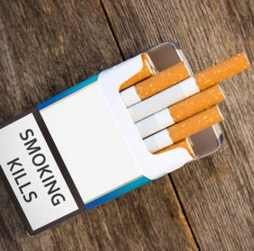
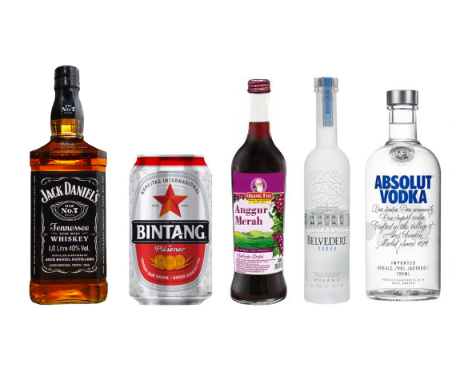

Rokok Pintu Masuk Alkohol dan Narkoba…
Hasil Studi di Amerika Serikat beberapa tahun lalu yang menyebutkan bahwa kecenderungan para perokok remaja untuk minul alkohol 5 kali lipat lebih besar daripada para remaja yang tidak merokok. Demikian pula, potensi para perokok remaja untuk menggunakan Mariyuana 13 kali lebih besar dibandingkan para remaja yang bukan perokok (kompas.com)

Slide 18
Sekolah Harus Menjadi Agen Sosialisasi Bahaya Rokok…
Esensi dari sekolah adalah pendidikan dan pokok perkara dalam pendidikan adalah belajar. Oleh sebab itu, tujuan sekolah terutama adalah menjadikan setiap peserta didik di dalamnya lulus sebagai orang dengan karakter yang siap untuk terus belajar, bukan tenaga-tenaga yang siap pakai untuk kepentingan industri (Wahjo Sumidjo).
Aris Munandar mengidentifikasi sebagai karakteristik sekolah efektif, yaitu: (a) Iklim dan budaya sekolah; (b) Harapan yang tinggi untuk berprestasi; (c) Pemantauan terhadap kemajuan peserta didik; (d) Kepemimpinan kepala sekolah; (e) Keterlibatan orang tua dalam kegiatan sekolah; (f) Kebebasan, tanggung jawab, dan keterlibatan peserta didik dalam kegiatan sekolah; (g) Ganjaran dan insentif; dan (h) Pelaksanaan kurikulum.

Slide 19
Kondisi sosial provinsi bengkulu Hari ini???
Perokok aktif tertinggi kedua di Indonesia
Sudah Ada Perda KTR yg disahkan
Sekolah salah kawasan bebas asap rokok

Slide 20
Provinsi dengan persentase perokok tertinggi di Indonesia pada usia penduduk >10 th (Riskesdas, 2018).
NO | PROVINSI | PEROKOK SAAT INI |  | TIDAK MEROKOK |  | TOTAL (%)
 |  | TIAP HARI | KADANG-KADANG | MANTAN PEROKOK | BUKAN PEROKOK
1 | Lampung | 28,1 | 3,6 | 4,5 | 63,8 | 100
2 | Bengkulu | 27,8 | 3,6 | 2,8 | 65,8 | 100
3 | Gorontalo | 27,4 | 4,4 | 4,4 | 63,8 | 100
4 | Jawa Barat | 27,1 | 4,9 | 5,1 | 62,8 | 100
5 | Sumatera Barat | 26,9 | 3,9 | 6,0 | 63,1 | 100
6 | Banten | 26,8 | 4,7 | 5,6 | 63,0 | 100
7 | Nusa Tenggara Barat | 26,3 | 4,0 | 3,2 | 66,6 | 100
8 | Sulawesi Tengah | 26,1 | 5,2 | 6,0 | 62,7 | 100
9 | Riau | 25,3 | 3,4 | 6,0 | 65,3 | 100
10 | Sumatera Selatan | 25,3 | 4,1 | 3,0 | 67,7 | 100

Slide 21
Kebijakan KTR di Bengkulu…..
NO | WILAYAH | BENTUK KEBIJAKAN | NO & TAHUN
1 | Provinsi Bengkulu | Perda KTR | No 4 Tahun 2017
2 | Kota Bengkulu | Perda KTR | No 3 Tahun 2015
3 | Kabupaten Kaur | Perda KTR | No 11 Tahun 2016
4 | Kabupaten Bengkulu Selatan | Perda KTR | No 2 Tahun 2017
5 | Kabupaten Seluma | Perda KTR | No 4 tahun 2018
6 | Kabupaten Bengkulu Utara | Perda KTR | No 7 tahun 2016
7 | Kabupaten Muko-Muko | Perda KTR | No 16 Tahun 2017
8 | Kabupaten Kepahiang | Perda KTR | No 5 Tahun 2017
9 | Kanupaten Rejang Lebong | Perda KTR | No 7 tahun 2017
10 | Kabupaten Lebong | PerBup KTR | No 33 Tahun 2019
11 | Kabupaten Bengkulu Tengah | - | -

Slide 22
Sekolah = Kawasan Bebas Rokok dalam Perda KTR….
a. fasilitas pelayanan kesehatan
b. tempat proses belajar mengajar
c. kawasan tempat anak bermain
d. tempat ibadah
e. fasilitas olahraga
f. angkutan umum
g. tempat kerja
H. tempat umum

Slide 23
C. IDENTIFIKASI MASALAH…
Rokok telah Menyebabkan Bencana Sosial
Angka Perokok Tinggi, Termasuk Perokok Anak/Siswa
Sekolah Harus Terapkan Perda KTR
SEHINGGA Penelitian ini ingin mengkaji tentang : “Problematika Perokok Anak pada Tingkat SMA Di Provinsi Bengkulu”

Slide 24
D. RUMUSAN MASALAH
Bagaimana potret perokok Anak pada tingkat SMA Provinsi Bengkulu?
Bagaimana implementasi Perda KTR pada kawasan SMA di Provinsi Bengkulu?
Bagaimana upaya sekolah menanamkan sikap anti rokok pada siswa?

Slide 25
E. KONTRIBUSI PENELITIAN
Secara akademis, hasil penelitian ini nanti diharapkan dapat menambah literatur dalam bentuk jurnal & dummy book tentang kebijakan pengendalian tembakau di Indonesia, yang bisa menjadi bahan kajian di Prodi Hukum dan Ilmu Politik, prodi Pendidikan, ataupun prodi ilmu kesehatan masyarakat.
Secara praktis, kegunaan penelitian ini adalah sebagai panduan bagi para pengambil kebijakan, khususnya pemerintah dan stakeholder terkait dalam melakukan kolaborasi untuk mendukung efektifitas pelaksanaan Perda KTR serta pengendalian dampak rokok secara komprehensif di Provinsi Bengkulu kedepannya.

Slide 26
F. PENELITIAN TERDAHULU
Ridhwan Fauzi dkk pada tahun 2022 melakukan kajian tentang Association of Tobacco Advertising, Promotion, and Sponsorship (TAPS) exposure on smoking intention and current smoking behavior among youth in Indonesia. Tujuan dari penelitian ini adalah untuk mengkaji tentang bagaimana pengaruh iklan, promosi dan sponsor produk tembakau terhadap perilaku merokok remaja Indonesia
hasil penelitian menyebutkan Iklan, promosi dan sponsor rokok memiliki pengaruh yang signifikan terhadap keinginan/perilaku merokok kalangan remaja. Sehingga penelitian ini memberikan rekomendasi kepada para pengambil kebijakan di Indonesia untuk membuat regulasi yang berisi larangan terhadap penggunaan iklan, promosi dan sponsor produk rokok dalam bentuka apapun

Slide 27
Fitri Almaidah dkk pada tahun 2021 dengan judul Survey Faktor Penyebab Perokok Remaja Mempertahankan Perilaku Merokok. Temuan penelitian menunjukkan bahwa dari jumlah responden tersebut didapatkan data 80,6% masih merokok sampai saat ini. Sisanya pernah merokok sebesar (19,4%). Kemudian 62,65% informan merokok disebabkan pengaruh dari teman sebaya. Selanjutnya, 62,2% sudah mengetahui bahaya merokok tetapi tetap mempertahankan kebiasaan tersebut
Penelitian Arlinda Sari memiliki kemiripan dengan Fitri dkk pada tahun 2019 yang mengkaji tema “Perilaku Merokok di Kalangan Siswa SMA di Kota Padang. Didapatkan hasil dengan rincian sebagai berikut Jumlah siswa laki-laki tingkat SMA di Kota Padang merokok sebesar 59,1%. Kemudian 62,3% mereka memiliki pengetahuan yang cukup tentang rokok. 52,3% siswa mengaku merokok karena faktor iklan media massa. 60,5% disebabkan pengaruh teman sebaya. Sebesar 51,4% memiliki riwayat keluarga perokok. Fakta menarik yaitu, siswa yang memiliki teman pergaulan perokok, 10 kali lebih besar untuk ikut juga merokok

Slide 28
Research Value….
Secara substansi, penelitian yang akan dilakukan masuk pada aspek studi implementasi Perda KTR di Indonesia. Jika kajian yang dilakukan Rhidwan dkk, Fitri dkk serta Arlinda lebih fokus pada pengaruh iklan, promosi dan sponsor terhadap perilaku merokok para remaja di Indonesia, maka penelitian ini ingin memotret persentase siswa perokok pada level SMA serta mengevaluasi bagaimana implementasi Perda KTR pada fasilitas SMA yang ada di provinsi Bengkulu. Penelitian ini lebih memiliki kemiripan dengan penelitian Sepri sebelumnya, yang mengkaji tentang problematika dalam pelaksanaan Perda KTR di Provinsi Bengkulu secara umum.

Slide 29
Penelitian ini lebih tepat disebut penelitian pengembangan/lanjutan dari penelitian sebelumnya. Salah satu tim peneliti yang tergabung dalam penelitian ini memang tergmasuk anggota dalam jaringan peneliti pengendalian tembakau di Indonesia atau lebih difamiliar dengan istilah ITCRN (Indonesian tobacco control research network) yang memang telah memiliki beberapa hasil riset yang fokus pada ranah Tobacco Control.
Beberapa hasil kajian penelitian sebelumnya sudah diterbitkan dibeberapa jurnal internasional terindek scopus maupun jurnal nasional bereputasi. Seperti misalnya tentang Problematika Pelaksanaan Perda KTR di Provinsi Bengkulu, juga mengkaji tentang Peluang dan Tantangan Pada Kebijakan Pengendalian Tembakau di Tingkat Daerah : Analisis Kualitatif terhadap Pemangku Kebijakan. Selanjutnya peneliti juga melakukan kajian tentang Peran Ormas Muhammadiyah dalam Mendukung Pelaksanaan Perda KTR di Provinsi Bengkulu. Terakhir peneliti juga mendapatkan hibah tentang Advokasi Pembentukan Perda KTR di Kabupaten Bengkulu Tengah.

Slide 30
G KAJIAN TEORITIS
Untuk menganalis hasil penelitian nanti, peneliti akan menggunakan teori Anthony Giddens yang dikenal sebutan Strukturasi. Giddens merupakan salah satu ahli sosiologi yang memiliki teori besar dalam ilmu sosial. Teori strukturasi lahir sebagai penengah diantara dua kutub paradigma teori sosiologi saat itu yang saling bertentangan antara satu sama lainnya.
Satu kutub yakni disebut aliran strukturalis dan satu kutub lagi disebut aliran individualis. Objek kajian dalam sosiologi menurut kedua lairan ini sangat berbanding terbalik. Jika aliran strukturalis menyebutkan adanya dominasi struktur atau kekuatan sosial yang mengungkung individu dalam kehidupan sosial. Maka aliran individualis (subyektivisme) menekankan kebebasan individu dengan rasionalitas akal dan segala potensi yang dimilikinya yang memungkinkan ia terbebas dari pengaruh struktur

Slide 31
Giddens menjelaskan bahwa baik individu (agen) maupun masyarakat (struktur) saling berhubungan dan melekat antara satu sama lain. Tindakan-tindakan yang dilakukan oleh individu-individu secara berulang maka dapat membentuk atau menciptakan struktur sosial. Dengan demikian, suatu struktur sosial, baik dalam bentuk nilai, norma, tradisi, institusi serta perangkat lainnya berawal dari tindakan-tindakan individu yang terlembagakan secara sosial.
Jadi singkatnya, antara agen dan struktur tidak dapat dipahami secara terpisah, namun keduanya seperti dua sisi mata uang logam yang menyatu. Pada tingkatan dasar, misalnya individu-individu membentuk suatu masyarakat, namun pada saat bersamaan, individu tersebut juga dikungkung atau dibatasi oleh norma yang dibuat oleh masyarakat.

Slide 32
3 Tingkat kesadaran agen
Motivasi tak sadar (unconscious motives). Wujud kesadaran ini terlihat dari suatu tindakan nyata dari agen secara spontanitas, tanpa pertimbangan secara rasional. . Sebagai contoh misalnya sangat jarang tindakan kita pergi ketempat kerja digerakkan oleh motif untuk mencari uang, kecuali pada saat gajian. Begitu pula sangat jarang pegawai negeri yang memakai baju seragam KORPRI karena digerakkan oleh motivasi memperkuat korporatisme rezim orde baru
Kesadaran Praktis (practical consciousness). Adapun kesadaran praktis menyangkut tentang suatu tindakan aktor yang dipengaruhi kondisi-kondisi sosial yang telah terbentuk dilingkungannya. Sebagai contoh misalnya. Kita tau aturan bahwa jadwal memakai seragam KORPRI setiap tanggal 17 setiap bulannya. Atau bisa juga tindakan kita yang memilih diam pada saat melakukan ibadah sholat dimasjid. Dalam fenomenologi, inilah wilayah kepribadian yang berisis pengetahuan yang sudah melekat tanpa perlu dipertanyakan lagi apa yang mesti dilakukan.
Kesadaran diskursif (discursive consciousness). Kesadaran ini merupakan tingkat kesadaran yang paling tinggi dari agen. Dimana dengan point kesadaran ini, agen dapat memberikan respon baik secara verbal maupun isyarat tentang kondisi-kondisi sosial yang berada disekitarnya, khususnya tentang alasan-alasan logis dari tindakannya. Contoh : Misalnya mengapa saya memakai seragam KORPRI? Mungkin saya akan memberikan jawaban :karena saya mau menghindari teguran atasan.

Slide 33
3 Tingkatan Peran Struktur
Struktur juga memiliki tingkatan (gugus) menurut Giddens. Ketiga gugus besar struktur yakni signifikansi, dominasi dan legitimasi.
Signifikansi menyangkut skemata simbolik, pemaknaan, penyebutan dan wacana.
Sedangkan gugus dominasi terkait dengan skemata penguasaan terhadap orang (politik) dan barang (ekonomi).
Sementara gugus legitimasi yakni mencangkut tata-norma hukum yang mengatur tentang hak dan kewajiban dari suatu pihak.

Slide 34
Jadi kaitan teori strukturasi Giddens dengan fenomena penelitian ini dapat digambarkan berikut ini. Siswa dalam hal ini merupakan agen, kemudian sekolah, pemerintah ataupun Perda KTR dapat disebut struktur. Interaksi antar agen dan struktur bersifat dualitas. Perda KTR muncul tentu salah satunya akibat pratik sosial yang dilakukan agen yakni tingginya angka perokok di masyarakat.
Untuk mengontrol atau tindakan agen (para perokok) itu maka dibuatlah Perda KTR sebagai legitimasi. Perda ini memberi ruang (dominasi) kepada pemerintah baik kepala daerah hingga kepala sekolah untuk membatasi atau melarang para agen untuk merokok ditempat-tempat tertentu. Dominasinya semakin kuat dengan dibuatkan sanksi tegas (legitimasi) berupa hukuman denda atau pidana bagi para pelanggar.

Slide 35
Akan tetapi, struktur juga diisi oleh para agen-agen. Oleh karena itu, keberhasilan struktur dalam menjalankan dominasi dan legitimasinya juga tergantung pada agen yang berada didalamnya. Apakah sudah menjalankan fungsi struktur dengan baik atau tidak. Selain itu, agen yang berada diluar struktur juga memainkan perannya sendiri-sendiri.
Bagaimana signifikansi mereka terhadap struktur. Apakah mereka sudah mengetahui tentang Perda KTR serta bagaimana sikap mereka terhadap Perda KTR. Pada akhirnya kembali kepada struktur untuk mengevaluasi apakah struktur sudah berfungsi atau diperlukan struktur baru

Slide 36
H. METODE PENELITIAN
Penelitian ini menggunakan pendekatan kualitatif dimana semua proses penelitian menggunakan prosedur, metode, serta sudut pandang penelitian kualitatif. Salah satu cirinya dari penelitian kualitatif yaitu data yang dikumpulkan lebih banyak berupa kata-kata atau gambar dan sedikit angka-angka (Sudarwan, 2002).
Jenis penelitian yang akan dilakukan yakni bersifat penelitian lapangan (field research). Jenis field research diambil peneliti dalam rangka untuk memperdalam hasil penelitian dengan cara mempelajari keseluruhan dari latar belakang subyek penelitian dilapangan hingga saat ini (Bungin, 2010).

Slide 37
Informan Penelitian..
Menggunakan teknik Purposive Sampling yaitu menentukan informan dengan pertimbangan tertentu yang dipandang dapat memberikan data secara maksimal.
Adapaun pihak yg dipilih sebagai informan yaitu siswa laki-laki, Kepala Sekolah, Guru BK dan siswa perempuan dari SMA yang dipilih yang telah ditentukan oleh peneliti berdasarkan pertimbangan tertentu.

Slide 38
Waktu dan Tempat Penelitian…..
Kegiatan Penelitian ini dilakukan dalam rentang waktu enam bulan, yakni dimulai pada bulan Maret hingga bulan Agustus 2023.
Penelitian ini akan mengambil lokasi penelitian di 4 kabupaten/kota diwilayah Provinsi Bengkulu yakni Kota Bengkulu, Bengkulu Selatan, Kaur dan Rejang Lebong. Peneliti akan memilih salah satu SMA yang ada di kabupaten/kota tersebut sehingga ada total 4 sekolah. Selanjutnya peneliti akan memilih 2 lokal kelas tiap SMA untuk dijadikan sampel sesuai dengan kondisi lapangan.

Slide 39
Teknik Pengumpulan Data
Teknik penumpulan data dalam penelitian ini yang utama adalah suvey, kemudian untuk data pendukung melakukan wawancara mendalam terhadap beberapa pihak jika diperlukan, melakukan observasi serta dokumentasi terhadap objek kajian. Sehingga diharapkan data yang didapat lebih valid dan kredibel.

Slide 40
Teknik Analisis Data
Penelitian ini menggunakan analisis data model Miles dan Huberman melalui langkah reduksi data (proses pengumpulan data), penyajian data dan pengambilan kesimpulan. Data yang disimpulkan berpeluang untuk menerima masukan. Penarikan kesimpulan sementara, masih dapat diuji kembali dengan data di lapanga

Slide 41
Sistematika Pembahasan
Sistematika pembahasan hasil penelitian ini terdiri dari 5 Bab, yaitu ;
Bab I : Merupakan bab Pendahuluan yang berisi penjelasan latar belakang masalah, rumusan masalah, tujuan, urgensi serta kegunaan penelitian.
Bab II : Merupakan bab yang menguraikan kajian teoritis yang menjadi landasan analisis dalam mengurai rumusan masalah penelitian ini. Dalam hal ini mulai dari penjelasan tentang Perokok Anak, Perda KTR serta kerangka teori strukturasi Antony Giddens.
Bab III : Berisi tentang metode penelitian yang digunakan dalam penelitian.
Bab IV : Berisi tentang temuan dan pembahasan hasil penelitian meliputi prevalensi siswa perokok di tingkat SMA berikut dengan faktor penyebabnya, menggali bagaimana implementasi Perda KTR di lingkungan sekolah serta menggali bagaimana upaya sekolah untuk menanamkan sikap anti rokok pada siswa pada tingkat SMA di Provinsi Bengkulu.
Bab V : Memuat tentang Kesimpulan dan Saran-saran untuk penanggulangan perokok pemula pada tingkat SMA di Provinsi Bengkulu.

Slide 42
1. Potret perokok anak pada tingkat SMA di Provinsi Bengkulu
BAB IV HASIL PENELITIAN
Apakah anda sudah merokok?
Sejak kapan anda merokok?
Apa faktor yang menyebabkan anda untuk merokok?
Apakah orang tua tau anda merokok?
Bagaimana respon orang tua?
Apakah anda sadar bahaya rokok?
Apakah anda ingin berhenti merokok?

Slide 43
1. Potret Perokok Siswa SMA di Prov Bengkulu
77%
72%
63%
81%

Slide 44
2. Potret Implementasi Perda KTR pada kawasan SMA di Provinsi Bengkulu?
Apakah pernah merokok/atau melihat orang merokok di lingkungan sekolah?
Apakah pihak sekolah pernah melakukan sosialisasi larangan merokok di sekolah?
Apakah sekolah memasang tanda-tanda larangan merokok di lingkungan sekolah?
Apakah yang bapak rasakan ketika membaca tanda/peringatan larangan merokok disekolah?
Apakah ada penjualan rokok, iklan rokok, sponsor rokok di sekolah?
Apakah tau tentang Perda Kawasan Tanpa Rokok?

Slide 45
2. Potret Implementasi Perda KTR dilingkungan SMA provinsi Bengkulu
7%
4%
47%
65%

Slide 46
3. Bagaimana peran sekolah dalam mencegah perokok pemula di lingkungan sekolah?
Apakah pihak sekolah sudah mensosialisasikan Perda KTR kepada guru dan siswa?
Apakah pihak sekolah telah mensosialisasikan tentang bahaya rokok di lingkungan sekolah
Apakah pernah kerjasama/mengundang organisasi luar untuk kampanye anti rokok?
Apakah pihak sekolah telah memasang rambu-rambu larangan/peringatan merokok dikawasan sekolah?
Apakah pernah dilakukan razia pada siswa dikelas?
Apakah pihak sekolah pernah menemukan guru atau siswa yang merokok dilingkungan sekolah?
Apakah pihak sekolah pernah memberikan sanksi pada guru atau siswa yang merokok dilingkungan sekolah?

Slide 47
a. Sosialisasikan Perda KTR kepada guru dan siswa
Meskipun Sekolah sebagai salah satu Fasilitas KTR yang tercantum di dalam Perda KTR tiap Kabupaten Kota, namun masih ada Kepala Sekolah dan Guru yang belum familiar dengan “Perda KTR”. Hal ini tergambar dalam beberapa hasil wawancara dengan Guru dan Kepala Sekolah di Provinsi Bengkulu. Selain itu, mayoritas sekolah belum mensosialisasikan Perda KTR secara massif dan komprehensif.

Slide 48
b. Sosialisasikan tentang bahaya rokok di lingkungan sekolah
Secara umum, SMA yang menjadi lokasi penelitian ini sudah melakukan sosialisasi bahaya rokok kepada warga sekolah, baik kepada siswa maupun guru. Meskipun tidak spesifik menjalankan perintah Perda KTR, namun lebih kepada edukasi kesehatan secara umum. Beberapa sekolah telah melakukan kerjasama dengan melibatkan instansi luar seperti Kepolisian dan Puskesmas. Sebagaimana disampaikan beberapa informan penelitian

Slide 49
c. Pemasangan rambu-rambu larangan/ peringatan merokok dikawasan sekolah
Berdasarkan hasil wawancara peneliti dengan pimpinan sekolah maupun siswa,di empat SMA tersebut memang dinyatakan pemasangan spanduk dan stiker dikawasan sekolah masih sangat terbatas. Selain terkait dengan anggaran, hal ini juga terkait dengan pemahaman pimpinan sekolah yang belum memandang KTR terlalu urgen. Sebagaiman pernyataan beberapa informan.

Slide 50
d. Razia anti Rokok pada siswa di lingkungan Sekolah
Untuk melakukan pengawasan terhadap dampak negative perilaku merokok, Semua sekolah yang diteliti mempunyai model pembinaan kepada siswa, salah satu melakukan razia rutin ke ruang-ruang kelas. Namun razia yang dilakukan guru bukan semata-mata khusus razia terhadap peredaran rokok, akan tetapi razia terhadap semua hal-hal negative, seperti senjata tajam, razia kerapian pakaian, kerapian rambu, termasuk masalah rokok. Sebagaiman disampaikan oleh informan.

Slide 51
e. Pemberian Sanksi Kepada Siswa yang Ketauan Merokok di Sekolah
Mayoritas Sekolah menetapkan sanksi tegas kepada siswa yang kedapatan merokok dilingkungan sekolah. Beberapa sekolah menetapkan pelanggaran ini dengan sistem point yang tinggi. Namun hingga saat ini masih sangat sedikit pihak sekolah menemukan siswa merokok dilingkungan sekolah. Hal ini dikarenakan kebanyakan siswa merokok diluar pagar sekolah, terutama disaat pulang sekolah. Hal ini dianggap pihak sekolah bukan lagi menjadi kewenangan mereka untuk menghukum siswa.

Slide 52
Kesimpulan
Potret Perokok Anak di Provinsi Bengkulu cukup mengkhawatirkan. Dari 117 Siswa laki-laki di 4 SMA, 77% siswa merupakan perokok aktif. 72% siswa merokok sejak sebelum SMA. 63% perilaku merokok siswa sudah diketahui oleh orang tuanya. Namun hal yang cukup positif yakni sebesar 81% siswa berkeinginan untuk berhenti merokok. Walaupun belum diketahui kapan dan bagaimana cara berhenti merokok.
Potret Implementasi Perda KTR di kawasan SMA Provinsi Bengkulu Belum maksimal. Pihak sekolah belum pernah dalam mensosialisasikan Perda KTR dan belum maksimal melakukan pemasangan stiker KTR dilingkungan sekolah. Namun sekolah sudah tegas untuk melarang iklan dan penjualan rokok di lingkungan sekolah.
Peran sekolah dalam mencegah perokok pemula disekolah sudah ada yakni dengan cara membuat aturan tata tertib siswa, kemudian melakukan penyuluhan kesehatan serta melakukan razia rutin pada siswa disekolah.

Slide 53
Saran
Kepada pihak sekolah agar dapat mensosialisasikan Perda KTR kepada seluruh warga sekolah. Serta melakukan pemasangan stiker/spanduk pada setiap lokal yang ada. Serta melakukan razia dan kampanye anti rokok secara berkala.
Kepada Pemerintah Daerah, agar dapat mendukung implementasi Perda KTR di sekolah. Dengan memberikan alokasi dana serta penghargaan bagi sekolah yang peduli terhadap Perda KTR.
Kepada orang tua agar dapat memantau dan mengawasi pergaulan anak, baik dirumah maupun di sekolah, serta memberi keteladanan dengan tidak merokok didepan anak.

Slide 54
References
Abdul Hakim Jurumiah & Husen Saruji. (2020). Sekolah sebagai instrumen konstruksi sosial di masyarakat. Jurnal ISTIQRA’ Vol 7 No 2 Maret 2020 Hlm 5, 7(2), 1–9.
Almaidah, F., Khairunnisa, S., Sari, I. P., Chrisna, C. D., Firdaus, A., Kamiliya, Z. H., Williantari, N. P., Naufal, A., Akbar, M., Ariyani, L. P., Nurhasanah, K., Puspitasari, H. P., Farmasi, F., & Airlangga, U. (2021). Survei Faktor Penyebab Perokok Remaja Mempertahankan Perilaku Merokok. Jurnal Farmasi Komunitas, 8(1), 20–26.
Almizi, M., & Hermawati, I. (2018). Upaya Pengentasan Kemiskinan dengan Mengurangi Konsumsi Rokok di Indonesia. Jurnal Penelitian Kesejahteraan Sosial, 17(3), 239–256.
Cameng, D. K. J., & Fasini, A. B. I. (2020). Analisis Penerapan Kebijakan EarMarxing Tax Dari Dana Bagi Hasil Cukai Hasil Tembakau Terhadap Kesehatan Masyarakat. Simposium Nasional Keuangan Negara, 2(1), 479–501.
Fadholi, F., Prisanto, G. F., Ernungtyas, N. F., Irwansyah, I., & Hasna, S. (2020). Disonansi Kognitif Perokok Aktif di Indonesia. Jurnal RAP (Riset Aktual Psikologi Universitas Negeri Padang), 11(1), 1. https://doi.org/10.24036/rapun.v11i1.108039
Perdana, D. A. (2018). Kampanye Pencegahan Perokok Pasif Pada Anak-Anak. Jurnal Tingkat Sarjana Bidang Senirupa Dan Desain, 10(1).
Powers, C. H., & Giddens, A. (1988). The Constitution of Society. Social Forces, 66(4), 1124. https://doi.org/10.2307/2579442
Sari, A. (2019). Perilaku Merokok di Kalangan Siswa Sekolah Menengah Atas di Kota Padang Smoking Behavior among High School Students in Padang City. Jurnal Ilmiah Kesehatan Masyarakat Volume 11 Edisi 3, 2019, 11, 238–244.
Sugiyono, M. (2010). Kualitataif dan r&d, Bandung: Alfabeta, 2010. Sugiyono, Metode Penelitian Kuantitatif Kualitatif Dan R&D Bandung: Alfabeta.
Wibisana, W., Christiani, Y., Maramis, A., Solichin, J., & Indradjaya, S. (2008). Strategi Global Pengendalian Tembakau. Indonesian Journal of Cancer, 2(2).
Yunarman, S. (2021). Problematika Pelaksanaan Perda Kawasan Tanpa Rokok di Provinsi Bengkulu. Sosiologi Nusantara UNIB, 7(1), 131–148.
Yunarman, S., Munandar, A., Ahsan, A., Akbarjono, A., & Kusuma, D. (2021). Opportunities and Challenges of Tobacco Control Policy at District Level in Indonesia : A Qualitative Analysis. 22, 3055–3060.

Slide 55
TERIMA KASIH

